Slide 1
Análisis y diseño de sistemas 2
Fundamentos de diseño de software
Segundo semestre 2024

Slide 2


Agenda
Revisión de hoja de trabajo semana pasada
Puesta en común Análisis y diseño de sistemas 1
Introducción al diseño

Slide 3
Introducción al curso de
Análisis y Diseño de Sistemas 2
*Programa de curso en la UEDI

Slide 4
Análisis y diseño de sistemas 1
Ingeniería del software
Métodos y metodologías de desarrollo del software
Metodologías ágiles y rígidas
Scrum, XP, Espiral, Ciclo de vida clásico…
Toma de requerimientos
Casos de uso (Especificaciones de casos de uso)
Historias de usuario (TDD)
Dercas
SRS (Software Requirements Specification)

Slide 5
Análisis
Entrevistas
Cuestionarios
Talleres
Historias de usuario
Casos de uso
Tomar un todo y dividirlo en partes para entenderlo
La meta es mostrar QUÉ se realizará y CÓMO se realizará
y diseño
de sistemas
?

Slide 6





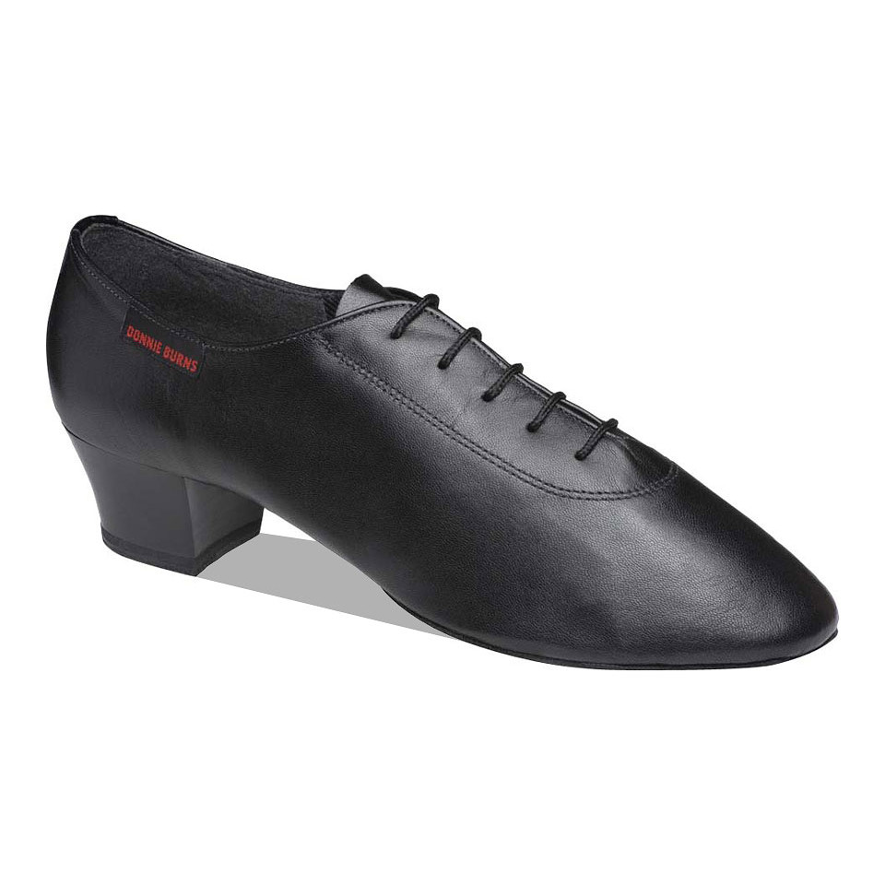




Slide 7


Ya sabemos QUE
queremos
DISEÑO
Lo construimos

Slide 8
Actividad
Discutir en grupos y contestar
¿Qué es el diseño?
¿Qué es diseñar?
¿Qué herramientas conozco para diseñar?
¿Podemos construir sin diseñar?

Slide 9


Slide 10
Siempre que se crean objetos a ser usados por humanos, hay un diseño inmerso
Cuando las personas crean software – o cualquier producto – se toman decisiones y se construyen objetos que acarrean una intención de lo que esos objetos harán y cómo van a ser percibidos y usados

Slide 11
Actividad
En grupos y pensar que consideraciones se tomarían al diseñar:
Un puente vs Una silla para paciente de un dentista
Un procesador de texto vs Un sistema de banco

Slide 12
El diseño es…
Concienzudo – porque tiene que ver con intuición, Conocimiento tácito, instinto
Centrado en el interés humano
Un diálogo con materiales – El diseñador ‘escucha’ al diseño emergente mientras le da forma, es iterativo
Creativo – envuelve el descubrimiento de nuevas ideas o conceptos

Slide 13
El diseño es…
Proceso social – Consideraciones de la gente que va a ‘habitar’ el software, el diseñador es facilitado o restringido por otras personas
Contextual
La tarea principal del diseñador es especificar la mejor solución a un problema … y producir una descripción de cómo se organizará dicha solución
¿Cómo es la “mejor” solución?
PLAN DE DISEÑO

Slide 14
¿Cómo podemos diseñar, qué herramientas tenemos/conocemos?

Slide 15
Actividad para la casa
Elaborar un diagrama de flujo o de proceso de cómo sería un proceso de diseño de software.

Slide 16
Bibliografia
Bringing design to software
Terry Winograd
Addison-Wesley Professional
http://hci.stanford.edu/bds/
Software Design Methodology
Hong Zhu
Butterworth-Heinemann
Engineering Design: A systematic approach
Third edition
G. Pahl, W. Beitz, J. Feldhusen, K.H. Grote
Software Design
2nd Edition
D. Budgen

